Slide 1
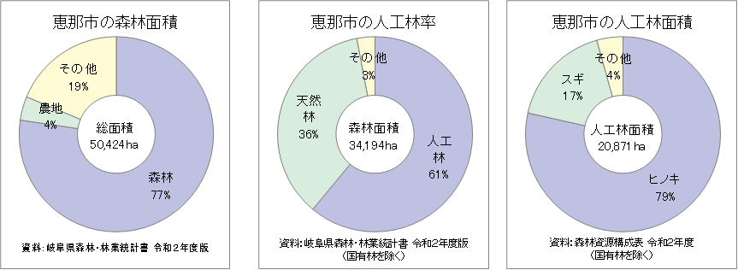
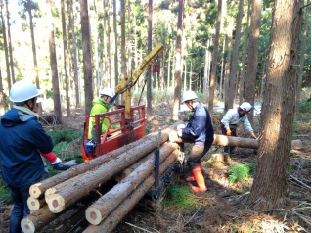
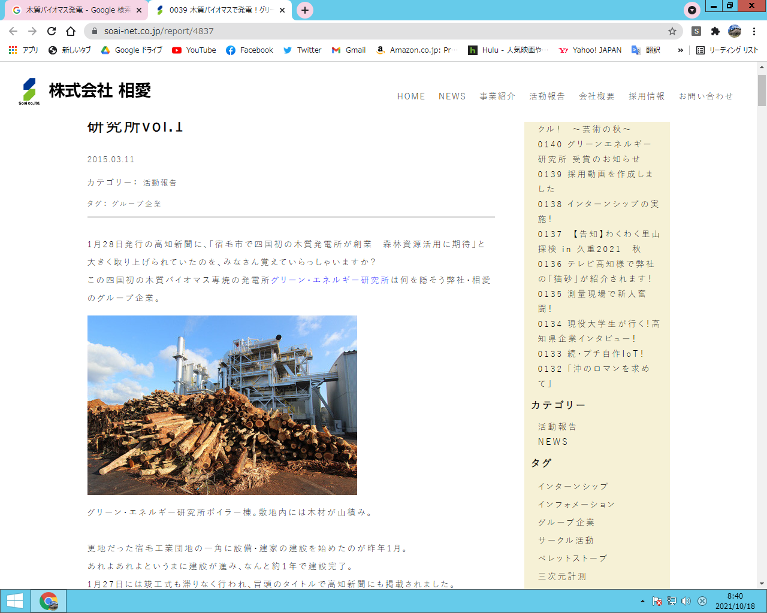
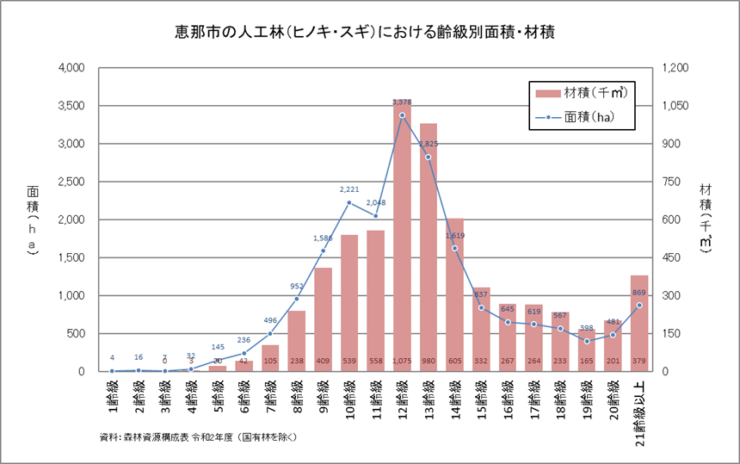
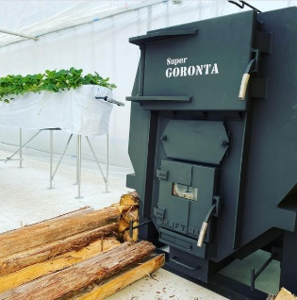
えなの森林づくり基本計画改訂版・変更実施計画 （概要版）
森林の現状
えなの森林づくり推進委員会による提言や意見を踏まえ、「えなの森林 活かして守って次世代へ ～市民の力で持続可能な地域循環型の森林づくり～」という理念を掲げ、「未来への枠組み」、「えなの森林を活用する」、「えなの森林を守る」、「えなの森林を支える力」の大きく４つの視点から森づくりを進めます。
理 念
市内の77％が森林
そのほとんどがヒノキの人工林
変更実施計画の
具体的な取り組み
人工林の現状
主伐適齢期を迎えている人工林が多い

